Slide 1
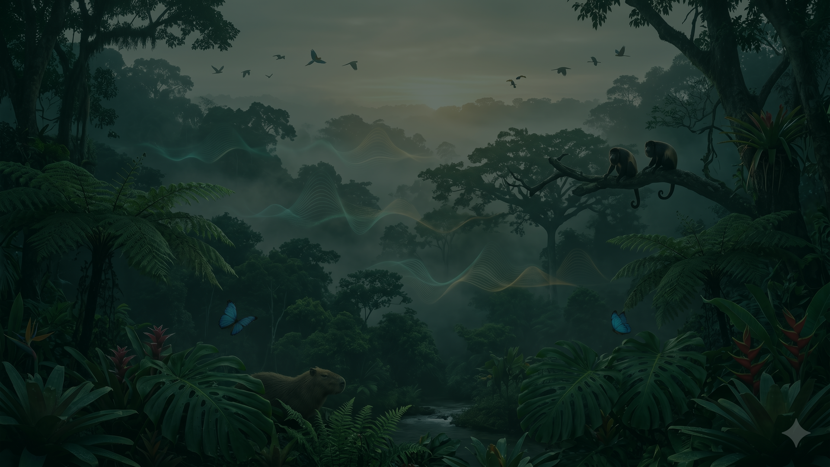
Machine Learning · Proyecto Final
SelvaSonic-ML
Clasificación bioacústica de aves amazónicas
mediante CNN + Multi-Head Self-Attention
Pipeline end-to-end · comparativa 3 modelos · evaluación multi-métrica (F1, AP, ECE, silhouette) · prueba en campo.
Laura Ruiz Arango · Jose Aldair Molina Méndez
Universidad Nacional de Colombia — Sede Medellín
Aprendizaje Automático · Prof. Alcides Montoya

Slide 2
1. Problema: escuchar la biodiversidad a escala
Del monitoreo acústico pasivo a la clasificación automática de especies
1,627
3,319
10 + 1
Especies registradas en Colombia
Grabaciones en Amazonía colombiana
Especies seleccionadas + no_ave
La Amazonía colombiana concentra el 16 % de la diversidad mundial de aves. Monitorear su salud requiere identificación masiva de cantos, hoy dependiente de expertos humanos escasos. SelvaSonic-ML aborda este cuello de botella entrenando un clasificador bioacústico desde cero, especializado en fauna colombiana.
Pregunta de investigación
¿Podemos aprender patrones espectro-temporales de vocalizaciones amazónicas con datos pequeños y desbalanceados, alcanzando rendimiento competitivo sin recurrir a modelos preentrenados?
SelvaSonic-ML · Aprendizaje Automático · UNAL Medellín
02

Slide 3
2. Objetivos y antecedentes
Objetivos
Antes vs. SelvaSonic-ML
Aspecto | Proyecto anterior | SelvaSonic-ML
Modelos | YAMNet, AST (pretrain.) | CNN custom desde cero
Dataset | 3 audios Amazonas | ~14 K clips train
Clases | AudioSet genérico | 10 sp. amazónicas
Métricas | Cualitativas | F1, AP, ECE, silhouette
Pipeline | Sin estructurar | Modular, testeable
Interpretabilidad | Ninguna | Grad-CAM + t-SNE
General:
Diseñar, entrenar y evaluar un clasificador bioacústico end-to-end basado en CNN + attention para 10 especies amazónicas + no_ave.
Específicos:
1. Construir pipeline reproducible (Xeno-canto + ESC-50).
2. Comparar arquitecturas: CNN baseline → +MHSA → +balanceo.
3. Validar bajo cambio de distribución (audios externos).
4. Documentar decisiones metodológicas con rigor científico.
Por qué sin preentrenamiento:
Modelos como YAMNet / AST se preentrenaron en AudioSet (etiquetas genéricas). Aprender desde cero sobre fauna colombiana nos fuerza a construir representaciones específicas — y a entender qué aprende el modelo realmente.
SelvaSonic-ML · Aprendizaje Automático · UNAL Medellín
03

Slide 4
3. Estructura del repositorio
data/
src/
scripts/
notebooks/
results/
Xeno-canto + ESC-50 raw → processed
audio_io · transforms dataset · model · loss class_weights · inference
calcular_class_weights train · evaluate
EDA → baseline → attention → comparativa → Grad-CAM → embeddings → demo
runs/ · comparativa/ gradcam/ · embeddings/ test_externos/
→
→
→
→
Decisiones de diseño:
· Config centralizada (src/config.py) — único lugar para todos los hiperparámetros.
· Semilla 42 fija en todos los runs — splits idénticos para comparación justa.
· Early stopping con patience configurable — detecta convergencia automáticamente.
· Logger TensorBoard por epoch — curvas reproducibles fuera de Colab.
Módulos clave — src/
model.py (SelvaSonicCNN / CNNAttention) · loss.py (CrossEntropy + class_weights + label_smoothing) · class_weights.py (cómputo de pesos inversos) · transforms.py (Mel-espectrogramas) · inference.py (pipeline de inferencia con umbral de confianza) · logger.py (TensorBoard)
Fuente: github.com/LauraRuizA09/SelvaSonic-ML
SelvaSonic-ML · Aprendizaje Automático · UNAL Medellín
04

Slide 5
4. Dataset: 10 especies amazónicas + clase no ave
# | Especie | Familia | Grabaciones | Clips train | Weight
1 | Trogon viridis | Trogonidae | 79 | 2,784 | 0.4693
2 | Crypturellus cinereus | Tinamidae | 48 | 2,656 | 0.4919
3 | Lipaugus vociferans | Cotingidae | 36 | 1,650 | 0.7918
4 | Ramphastos tucanus | Ramphastidae | 31 | 1,492 | 0.8757
5 | Crypturellus undulatus | Tinamidae | 29 | 738 | 1.7704
6 | Celeus grammicus | Picidae | 28 | 856 | 1.5263
7 | Glaucidium brasilianum | Strigidae | 22 | 560 | 2.3331
8 | Chordeiles pusillus | Caprimulgidae | 21 | 240 | 5.4439
9 | Frederickena fulva | Thamnophilidae | 20 | 854 | 1.5299
10 | Rupornis magnirostris | Accipitridae | 20 | 302 | 4.3263
— | no_ave (ESC-50, sin animales) | — | ~1,600 archivos | 2,240 | 0.5833
Criterios de selección: ≥14 grabaciones · diversidad taxonómica (8 familias) · reto intra-género (Crypturellus) · exclusión de 'Mystery mystery' · no_ave de ESC-50 excluyendo categoría Animals.
SelvaSonic-ML · Aprendizaje Automático · UNAL Medellín
05

Slide 6
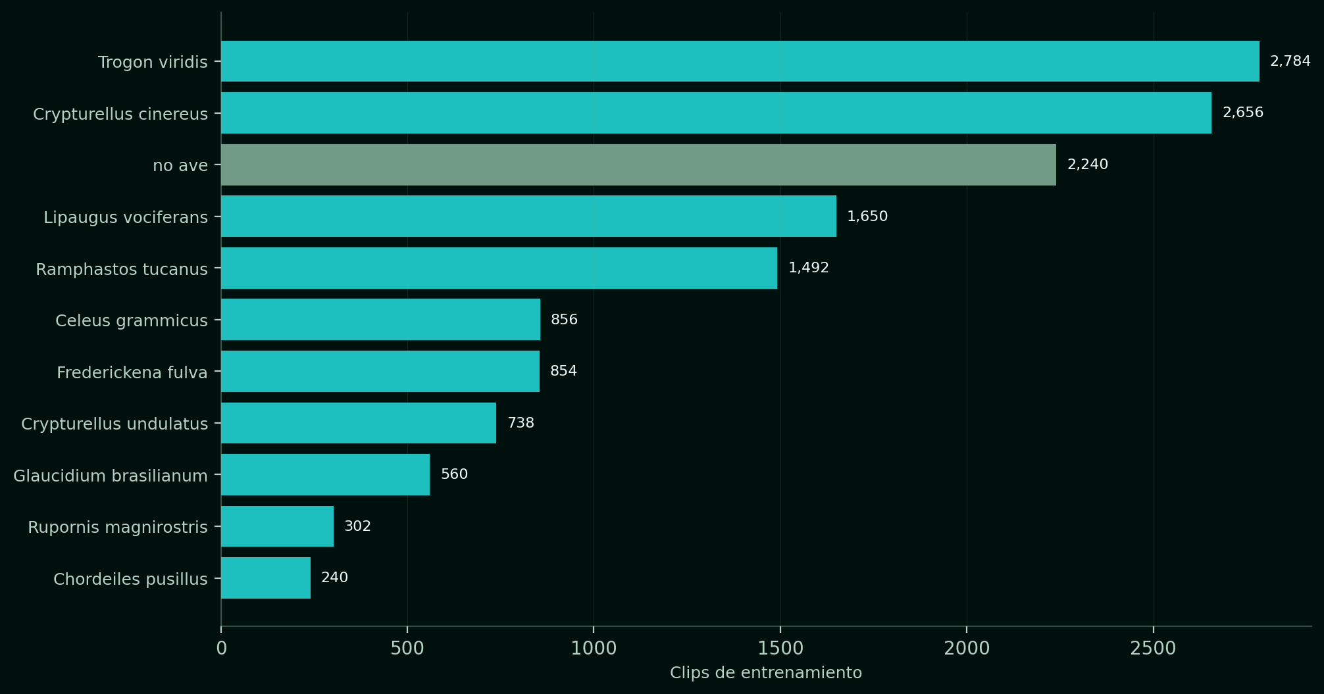
5. Desbalance severo de clases
Estadísticas clave
Total train:
14,372 clips
Clase más frecuente:
Trogon viridis · 2,784
Clase más rara:
Chordeiles · 240
Ratio max/min:
11.6× (Trogon / Chordeiles)
Peso máximo:
5.44 (Chordeiles)
Decisión:
Atacar con class weights en la loss antes de tunear arquitectura.
no_ave no es la más abundante — Trogon viridis lidera · las minoritarias motivan class weights
SelvaSonic-ML · Aprendizaje Automático · UNAL Medellín
06

Slide 7
6. Pipeline de preprocesamiento
Carga → Segmentación → Mel-espectrograma → Normalización → Tensor
Carga
Segmentación
Mel FFT
Filtros
Tensor
librosa sr=22 050 Hz mono
clips 5 s solape 50 % (solo train)
n_fft=2 048 hop=512 n_mels=128
fmin=50 Hz fmax=11 025 Hz
dB norm. shape: [1,128,~216]
→
→
→
→
Hiperparámetros del pipeline (src/config.py )
Parámetro | Valor | Justificación
SAMPLE_RATE | 22 050 Hz | Nyquist cubre hasta 11 025 Hz > rango aves (500 Hz–10 kHz)
CLIP_DURATION | 5.0 s | Estándar en BirdCLEF/BirdNET; captura cantos completos
N_FFT | 2 048 | Δf≈10.8 Hz/bin — suficiente para distinguir tonos de aves
HOP_LENGTH | 512 | Δt≈23 ms/frame, overlap 75 % — captura trinos rápidos
N_MELS | 128 | Estándar YAMNet/PANNs; equilibra detalle vs. cómputo
CLIP_OVERLAP | 0.5 (solo train) | Data augmentation temporal honesto — no en val/test
SelvaSonic-ML · Aprendizaje Automático · UNAL Medellín
07

Slide 8
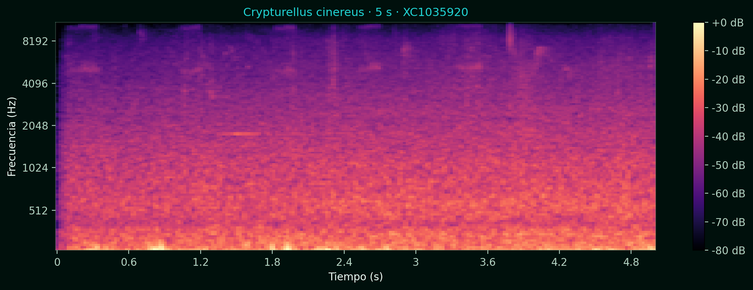
6b. Del audio crudo al Mel-espectrograma
Cada cuadro tiempo-frecuencia recibe color según energía en dB
Lectura del espectrograma:
Eje X = tiempo (s) · Eje Y = frecuencia (escala Mel) · Color (magma) = energía en dB relativo al pico (rojo = alta energía). Las CNN aprenden filtros que detectan patrones espectrales como el silbo descendente de Crypturellus o el graznido pulsado de Ramphastos.
SelvaSonic-ML · Aprendizaje Automático · UNAL Medellín
08

Slide 9
7. Augmentation y control experimental
Solo en TRAIN — nunca en val/test para evitar data leakage
Time Stretch
Pitch Shift
Add Noise
rate ∈ [0.8, 1.25]
±2 semitonos
SNR ∈ [10, 30] dB
P=0.50
P=0.50
P=0.70
Simula aves cantando a velocidades distintas (excitación, fatiga). ±25 % sin artefactos del phase vocoder.
Cubre variación natural entre individuos (machos, hembras, juveniles). f' = f × 2^(n/12); ±2 semitonos → [0.89×, 1.12×].
Simula condiciones de campo. SNR=30 dB silencioso, SNR=10 dB lluvia/ambiente. Más alto P porque es la condición más realista.
Principios del control experimental:
· Augmentation SOLO en train splits — val y test usan audio crudo sin modificar. · La augmentation es temporal: cada epoch el mini-batch puede ver versiones distintas del mismo audio. · Short Audio Strategy = 'wrap' (loop circular) en lugar de zero-padding — evita que el modelo aprenda 'borde de silencio' como feature artefacto.
SelvaSonic-ML · Aprendizaje Automático · UNAL Medellín
09

Slide 10
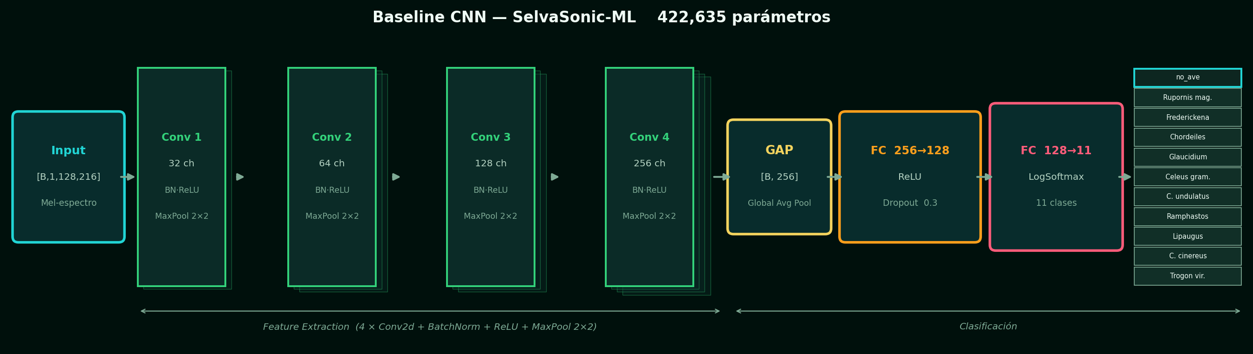
8a. Arquitectura 1: Baseline CNN
422,635
27 / 30
0.6322
0.509
Parámetros totales
Epochs (early stop.)
Test accuracy
Macro F1
Decisiones de diseño:
· Progresión 32→64→128→256 (estándar VGGNet): cada bloque extrae representaciones más abstractas.
· Global Average Pooling en lugar de Flatten: elimina dependencia de la dimensión temporal de entrada.
· Dropout 0.3 conservador: con datasets pequeños, valores mayores degradan el flujo de gradientes.
SelvaSonic-ML · Aprendizaje Automático · UNAL Medellín
10

Slide 11
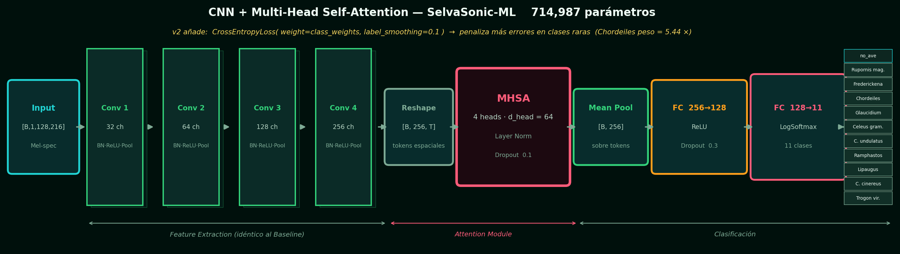
8b. Arquitectura 2 y 3: + Multi-Head Self-Attention (+v2 class weights)
714,987
17 / 30
0.7036
0.625
parámetros (+69 % vs baseline)
v1: epochs (converge antes)
v2: test accuracy (+7.1 pp)
v2: macro F1 (+11.6 pp)
Por qué MHSA mejora sobre el Baseline:
· Cada frame temporal 'consulta' todos los demás frames y pondera cuáles son más relevantes: captura la estructura temporal de trinos y series de notas.
· Converge en 17 épocas vs 27 del baseline: la atención encuentra patrones discriminativos más eficientemente.
· v2 añade class_weights a la loss — mismo número de parámetros, solo cambia la función de costo.
SelvaSonic-ML · Aprendizaje Automático · UNAL Medellín
11

Slide 12
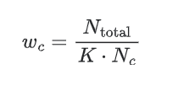
9. Modelo final v2: atacando el desbalance con class weights
Pesos reales (data/class_weights.pt)
Misma arquitectura que v1 · mismo label smoothing α=0.1 · cambia SOLO una cosa: los pesos
Clase | N_train | Peso
Trogon viridis | 2,784 | 0.4693 ⬇ mín
Crypturellus cin. | 2,656 | 0.4919
no_ave | 2,240 | 0.5833
Rupornis mag. | 302 | 4.3263
Chordeiles pus. | 240 | 5.4439 ⬆ máx
Fórmula de class weights:
Donde:
N_total = 14,372 (total clips de entrenamiento)
K = 11 (número de clases)
N_c = clips de la clase c en train
Aplicado como: CrossEntropyLoss(weight=w, label_smoothing=0.1)
Efecto: un error en Chordeiles (peso 5.44) penaliza 11.6× más
que un error en Trogon viridis (peso 0.47).
Nota sobre label smoothing (presente en los 3 modelos):
Los 3 modelos usan label_smoothing=0.1. La decisión fue aplicarlo desde baseline para tener una comparación justa. La hipótesis original era reservarlo para v2, pero mantenerlo en todos aísla el efecto de class weights con mayor rigor.
Decisión metodológica clave
NO se cambia la arquitectura entre v1 y v2. El único cambio es use_class_weights=True en la loss. Cualquier mejora en métricas se atribuye exclusivamente al balanceo, no a capacidad adicional del modelo. Esto es un experimento controlado.
SelvaSonic-ML · Aprendizaje Automático · UNAL Medellín
12

Slide 13
10. Protocolo de entrenamiento
Mismas semillas · mismo split · mismo hardware → comparación justa entre los 3 modelos
Hiperparámetro | Valor | Justificación
Optimizer | AdamW | Estándar moderno; regularización implícita vía weight decay
Learning rate | 0.001 | Valor de arranque; CosineAnnealingLR decae a 0
LR Scheduler | CosineAnnealingLR | Decaimiento suave; evita oscilaciones de SGD con momentum
Weight decay | 1e-4 | Regularización L2 implícita en AdamW
Label smoothing | α = 0.1 | En los 3 modelos; reduce overconfidence (Szegedy et al. 2016)
Batch size | 32 | Trade-off memoria GPU T4 / ruido en gradientes
Max epochs | 30 | Límite superior; early stopping actúa antes en todos los runs
Early stopping | patience=5, Δ=0.001 | Detiene cuando val_acc no mejora ≥0.001 en 5 épocas
Semilla | 42 | Fija splits, init de pesos y augmentation para reproducibilidad
Hardware | NVIDIA T4 (Colab) | GPU gratuita de Google Colab; reproducible con cuenta estándar
Tiempos de entrenamiento reales (GPU T4 · medidos en history.json):
Baseline
Attention v1
Attention v2
~286 min (27 ep.)
~181 min (17 ep.)
~270 min (25 ep.)
SelvaSonic-ML · Aprendizaje Automático · UNAL Medellín
13

Slide 14
11. Resultados: progresión metodológica
Métrica | Baseline | Attention v1 | Attention v2 ⭐
val_acc | 0.7419 | 0.7829 | 0.7653
test_acc | 0.6322 | 0.6873 | 0.7036
Macro F1 | 0.509 | 0.599 | 0.625
Macro Precision | 0.525 | 0.606 | 0.638
Macro Recall | 0.536 | 0.618 | 0.662
AP medio cl. raras | 0.456 | 0.573 | 0.664
Gap val-test | 0.1097 | 0.0956 | 0.0617
ECE (calibración) | 0.050 | 0.039 | 0.145 ⚠
Parámetros | 422,635 | 714,987 | 714,987
Epochs (/ 30) | 27 | 17 | 25
Lectura clave: v2 no solo mejora test_acc (+7.1 pp vs baseline). El gap val-test bajó de 0.110 → 0.062 (−44 %, mejor generalización). AP en clases raras mejoró +21 pp. ECE sube en v2 (trade-off conocido con class weights — ver slide 17). AP medio clases raras = AP de Frederickena, Rupornis, Chordeiles, Glaucidium, Celeus.
SelvaSonic-ML · Aprendizaje Automático · UNAL Medellín
14

Slide 15
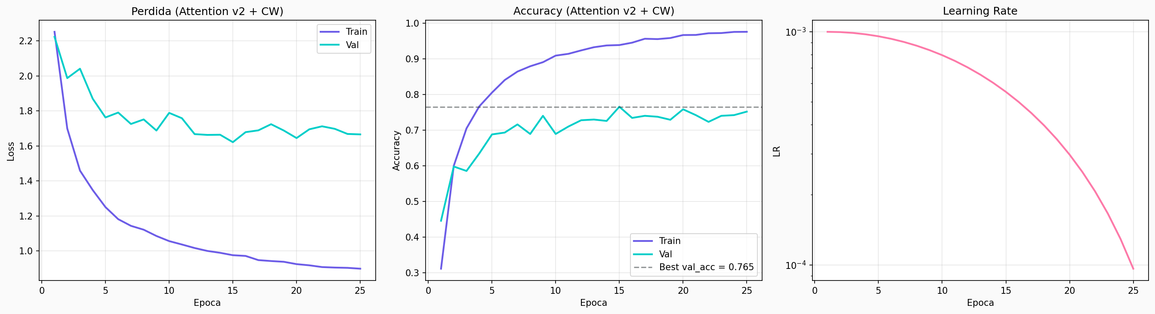
11b. Curvas de entrenamiento — Attention v2
Convergencia progresiva · early stopping en epoch 25 de 30
Lecturas clave
1. Loss train/val descienden en paralelo → no overfitting severo.
2. val_acc mejor en epoch 15 → early stopping se activa en ep. 25 (patience=5, no mejoró 0.001).
3. La curva de pérdida es más ruidosa que v1: class weights amplifican el gradiente de clases raras → más varianza por batch.
4. Gap train/val en loss (v2 usa class weights en train pero no en val) → val_loss parece mayor, pero test_acc es el más alto.
SelvaSonic-ML · Aprendizaje Automático · UNAL Medellín
15

Slide 16
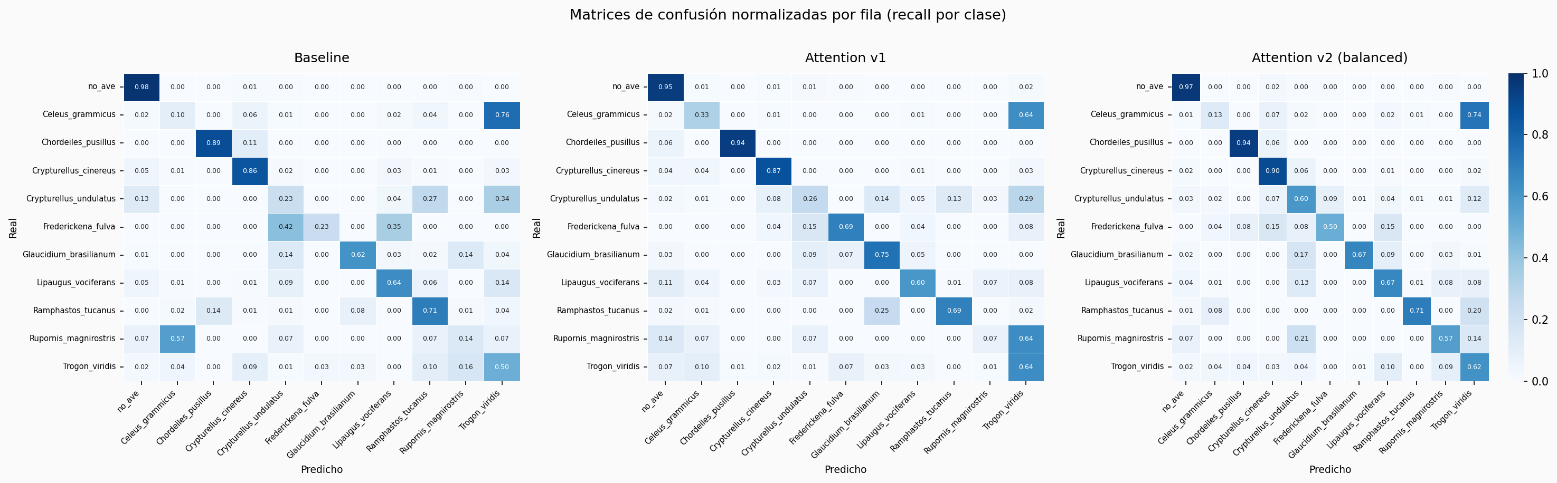
12. Análisis de errores: matrices de confusión
v2 fortalece la diagonal · especialmente en clases raras
· Diagonal más fuerte en v2 — especialmente Crypturellus undulatus (F1: 0.264 → 0.526) y Rupornis magnirostris (F1: 0.053 → 0.250).
· Confusiones residuales son taxonómicamente razonables: Crypturellus cinereus ↔ C. undulatus (mismo género, canto similar).
SelvaSonic-ML · Aprendizaje Automático · UNAL Medellín
16

Slide 17
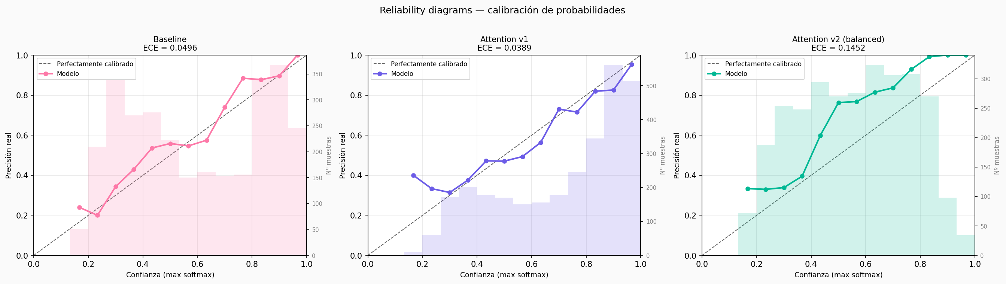
13. Trade-off honesto: class weights mejoran F1, cuestan ECE
¿Qué es ECE?
Expected Calibration Error mide si la confianza del modelo coincide con su accuracy real. ECE=0 es perfecto.
¿Por qué v2 tiene ECE mayor?
Los class weights fuerzan al modelo a ser más confiado en clases minoritarias para compensar su escasez. Esto mejora F1 macro (cada clase pesa igual), pero deteriora ECE global (dominado por clases mayoritarias).
Decisión metodológica:
Priorizar F1 macro porque en monitoreo bioacústico interesa más detectar especies raras que tener confianza calibrada en las dominantes.
Mitigación futura: temperature scaling post-hoc sobre v2.
Los rebalanceos de clase tienen un costo conocido en calibración (Cao et al. 2019)
Baseline
Attention v1
Attention v2
ECE = 0.050
ECE = 0.039
ECE = 0.145
calibración media
mejor calibración ⭐
mayor ECE ⚠ (class weights)
SelvaSonic-ML · Aprendizaje Automático · UNAL Medellín
17

Slide 18
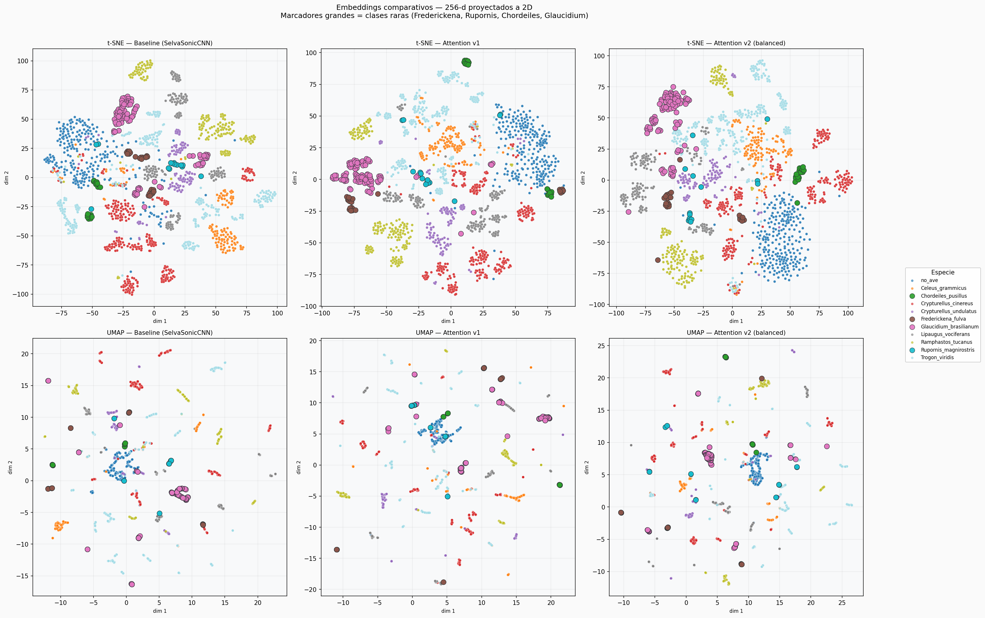
14. Espacio de representaciones aprendido
Baseline
Silhouette = +0.0084
clases mezcladas
Attention v1
Silhouette = +0.1580
×19 mejora
Attention v2
Silhouette = +0.1686
×20 mejora ⭐
Nota: el silhouette score se calcula sobre el espacio original de 256 dimensiones (no sobre t-SNE). La visualización usa t-SNE (perplexity=30). Trustworthiness t-SNE ≈ 0.996 en los 3 modelos → la proyección 2D preserva bien la estructura del espacio real.
SelvaSonic-ML · Aprendizaje Automático · UNAL Medellín
18

Slide 19
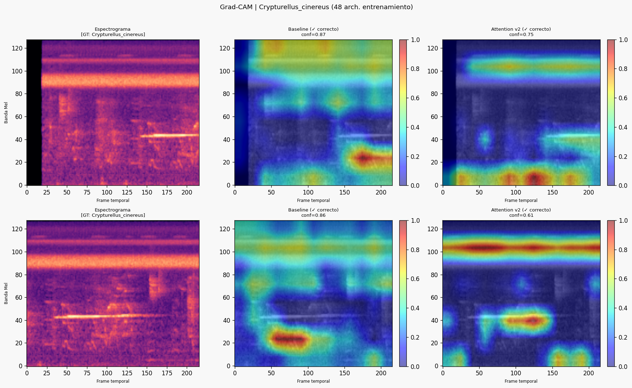
15. Interpretabilidad: Grad-CAM sobre Attention v2
El modelo focaliza en regiones tiempo-frecuencia con vocalización, no en silencios
Grad-CAM proyecta los gradientes del último mapa de activación sobre el espectrograma de entrada. Las regiones cálidas son las que más contribuyeron a la predicción correcta.
Hallazgo cuantitativo: entropía media de los mapas CAM bajó de 0.952 (baseline) → 0.841 (v2). Entropía más baja = atención más focalizada. Centroide de frecuencia subió de 65.9 → 76.7 bins Mel: v2 mira más arriba en el espectro.
SelvaSonic-ML · Aprendizaje Automático · UNAL Medellín
19

Slide 20
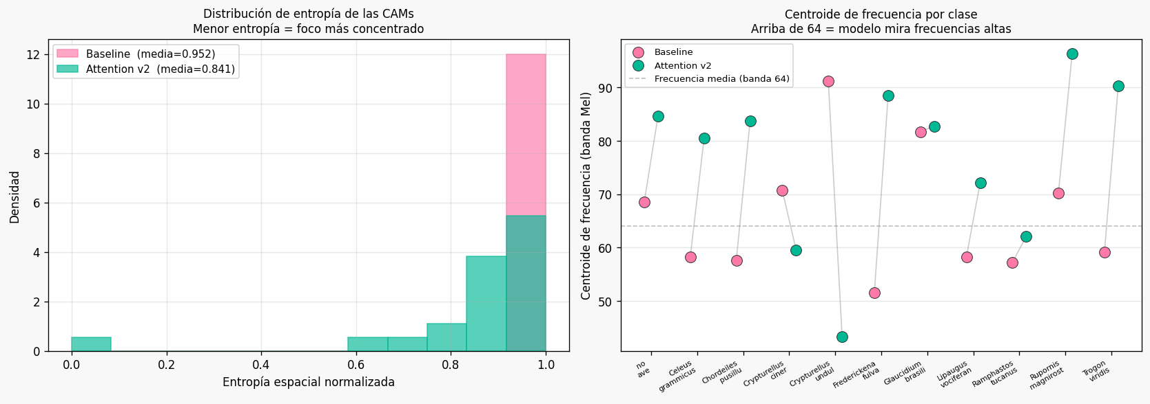
15. Interpretabilidad: Grad-CAM sobre Attention v2
El modelo focaliza en regiones tiempo-frecuencia con vocalización, no en silencios
Grad-CAM proyecta los gradientes del último mapa de activación sobre el espectrograma de entrada. Las regiones cálidas son las que más contribuyeron a la predicción correcta.
Hallazgo cuantitativo: entropía media de los mapas CAM bajó de 0.952 (baseline) → 0.841 (v2). Entropía más baja = atención más focalizada. Centroide de frecuencia subió de 65.9 → 76.7 bins Mel: v2 mira más arriba en el espectro.
SelvaSonic-ML · Aprendizaje Automático · UNAL Medellín
19

Slide 21
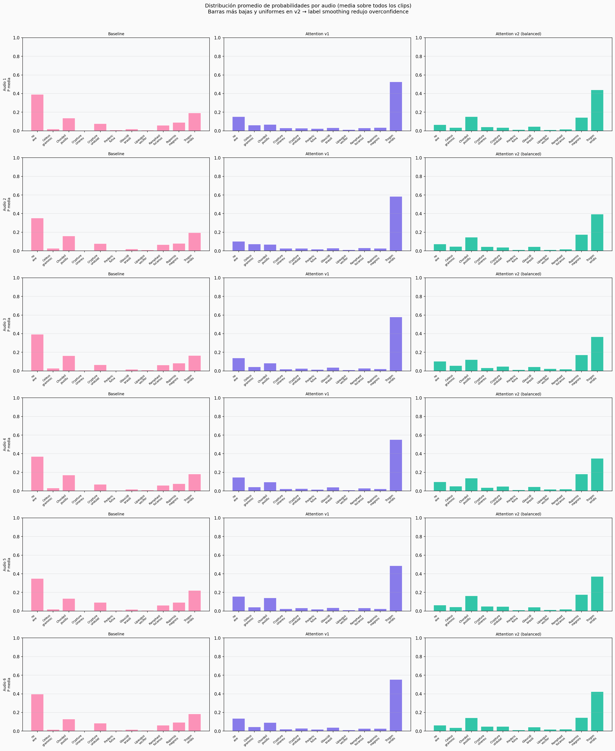
16. Prueba en campo: 6 audios externos del Amazonas (Puerto Nariño)
Sin ground truth — caracteriza comportamiento bajo cambio de distribución
Métricas de campo
Confianza media
Baseline: 0.40
Att. v1: 0.59 (más alta)
Att. v2: 0.42 (más baja ⭐)
% no_identificado (θ=0.6)
Baseline: 90.2 %
Att. v1: 42.0 %
Att. v2: ver hist.
Acuerdo B↔v1 (clip a clip)
37.9 % (37.5 % no_ident.)
Sin etiquetas de expertos, no se puede calcular accuracy en campo. La confianza más baja de v2 en audios OOD es DESEABLE: label smoothing + class weights reducen overconfidence, exactamente el objetivo de diseño para despliegue seguro.
SelvaSonic-ML · Aprendizaje Automático · UNAL Medellín
20

Slide 22
17. Limitaciones del proyecto
Una evaluación científica rigorosa incluye sus propias restricciones
Desbalance parcialmente resuelto
Campo real ≠ dataset curado
Salida de etiqueta única
Los class weights reducen el gap de F1 entre clases, pero Celeus grammicus (F1=0.19) y Rupornis magnirostris (F1=0.25) siguen por debajo de 0.5. El desbalance en train (12:1 Trogon vs Chordeiles) supera lo que los pesos pueden compensar sin más datos.
Los audios de Puerto Nariño tienen polución de ruido, superposición de cantos y especies no presentes en el dataset. El modelo fue entrenado sobre clips curados de Xeno-canto (grabaciones de expertos, condiciones ideales).
La capa softmax fuerza a elegir una clase. En audios con múltiples especies vocalizando simultáneamente, el modelo debe escoger una (o decir no_identificado). La solución es migrar a sigmoid multi-label.
Detección antes de clasificación
Umbral de confianza sin calibrar formalmente
El pipeline asume que hay vocalización en el clip. Sin un VAD (Voice Activity Detector) bioacústico previo, los clips de silencio se clasifican en alguna clase, inflando la tasa de falsos positivos.
El umbral θ=0.6 para 'no_identificado' se eligió de forma exploratoria. Una calibración rigurosa requeriría un val set independiente con anotaciones de experto para optimizar precision-recall en cada especie.
SelvaSonic-ML · Aprendizaje Automático · UNAL Medellín
21

Slide 23
18. Trabajo futuro
Escalar a 50+ especies
Integrar BirdCLEF 2024 + Xeno-canto Colombia. Modelo actual: 10 sp. amazónicas. Siguiente paso: cubrir los ~300 sp. del Trapecio Amazónico.
Calibración post-hoc con temperature scaling
Aplicar temperature scaling (Guo et al. 2017) sobre v2 para mejorar ECE sin cambiar la arquitectura. Requiere val set independiente anotado.
Transfer learning desde BirdNET o PANNs
Usar embeddings preentrenados como features y fine-tunear las últimas capas. Hipótesis: con datos muy escasos (< 20 grabaciones), el preentrenamiento ayuda.
Multi-label (sigmoid)
Migrar de softmax a sigmoid para manejar clips con múltiples especies vocalizando simultáneamente. Requiere re-anotar el dataset.
Despliegue en dispositivos edge
Cuantizar el modelo (INT8) para correr en Raspberry Pi + micrófono. Objetivo: monitoreo continuo y autónomo en campo sin conectividad.
SelvaSonic-ML · Aprendizaje Automático · UNAL Medellín
22

Slide 24
Conclusión
SelvaSonic-ML: una ruta completa de ML aplicado, trazable y reproducible
Mensaje principal
SelvaSonic-ML demuestra una ruta completa de Machine Learning aplicado: descarga estructurada de datos → segmentación → representación Mel → CNN baseline → +attention → +balanceo → evaluación multi-métrica → prueba en campo.
Resultado cuantitativo
El modelo final (Attention v2) alcanza 0.7036 de test accuracy sobre 11 clases con desbalance severo (12:1), sin preentrenamiento.
Mensaje metodológico
La mejora de un modelo no se defiende solo con accuracy: se defiende con controles de fuga, métricas balanceadas, análisis de calibración, embeddings interpretables y pruebas bajo cambio de distribución.
Repositorio: github.com/LauraRuizA09/SelvaSonic-ML
Referencias
Gong et al. (2021).
AST: Audio Spectrogram Transformer. Interspeech 2021.
Kong et al. (2020).
PANNs: Large-scale pretrained audio neural networks. IEEE TASLP 28.
Piczak (2015).
ESC: Dataset for environmental sound classification. ACM MM.
Szegedy et al. (2016).
Rethinking Inception. CVPR 2016. [label smoothing]
Vaswani et al. (2017).
Attention is all you need. NeurIPS 30. [MHSA]
Vellinga & Planqué (2015).
The Xeno-canto collection. CLEF Working Notes.
Guo et al. (2017).
On calibration of modern neural networks. ICML 34. [ECE]
Cao et al. (2019).
Learning imbalanced datasets with label-distribution-aware margin loss. NeurIPS.
Laura Ruiz Arango & Jose Aldair Molina Méndez · Prof. Alcides Montoya · UNAL Medellín · Junio 2026

